Slide 1


Slide 2

Notes:
https://www.youtube.com/watch?v=WPN7rxSizSY

Slide 3

Triển lãm các khung tranh đã hoàn thành trang trí ở tiết trước và nêu rõ các cạnh vuông góc với nhau.

Slide 4


Bài 28 – Tiết 2

Slide 5

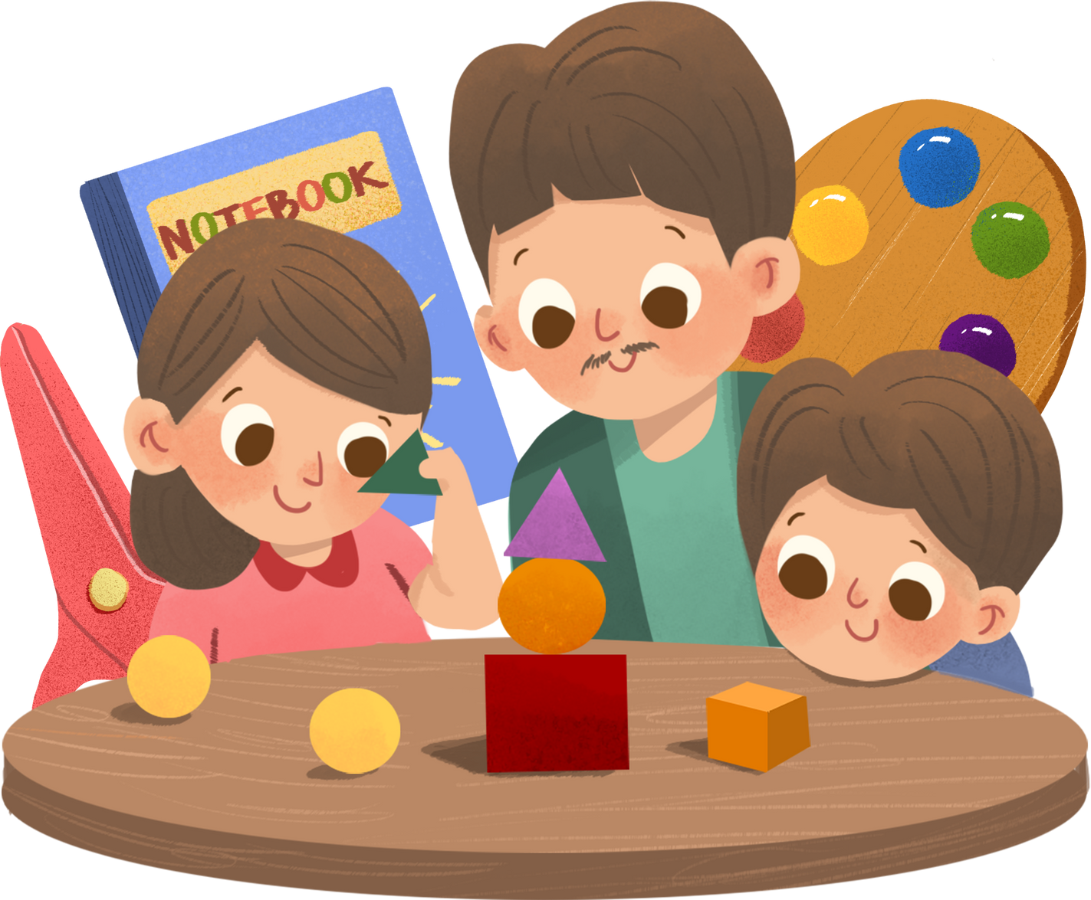

Slide 6




Tiếp nối dự án “Khung tranh kỉ niệm”, cả lớp cùng nhau lên ý tưởng cho một dự án khác có tên “Xưởng làm diều”

Slide 7
Trước tiên Rô-bốt cùng các bạn vẽ một số cặp đường thẳng vuông góc để ôn tập kiến thức đã học.
1
Vẽ đường thẳng CD đi qua điểm H và vuông góc với đường thẳng AB.
C
B
a)
B)
C
H
A
B
D
H
A
D

Slide 8



Sau đó, Rô-bốt hướng dẫn các bạn vẽ bản thiết kế con diều trên giấy báo. Trước khi vẽ, Rô-bốt lưu ý rằng mỗi bạn có thể tự điều chỉnh kích thước tuỳ theo kích thước của tờ giấy.
2
Bước 2: Vẽ đoạn thẳng CD đi qua điểm H và vuông góc với đoạn thẳng AB: HC = 6 cm, HD = 18 cm.
Bước 3: Nối A với C, C với B, B với D, D với A, ta có các đoạn thẳng AC, CB, BD và DA.
Bước 1: Vẽ đoạn thẳng AB dài 20 cm. Vẽ trung điểm I của đoạn thẳng AB
C
C
A
H
B
A
H
B
A
H
B
D
D

Slide 9
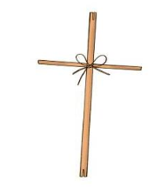
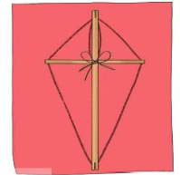
Và phần hấp dẫn của dự án, Rô-bốt hướng dẫn các bạn làm diều từ những vật liệu đã chuẩn bị sẵn: 2 thanh tre (dài, ngắn khác nhau), 1 tờ giấy báo, cuộn dây, keo dán, kéo.
3
Bước 1: Đặt 2 thanh tre vuông góc và buộc 2 thanh tre với nhau.
Bước 2: Đặt 2 thanh tre đó lên giấy báo, vẽ đường nối các đầu của thanh tre trên giấy.

Slide 10
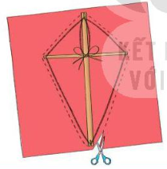
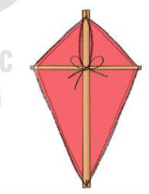
Bước 3: Vẽ thêm đường nét đứt (như hình vẽ) và cắt theo đường nét đứt.
Bước 4: Gập viền tờ giấy theo các đoạn thẳng ở bước 2 rồi dán mép tờ giấy.

Slide 11
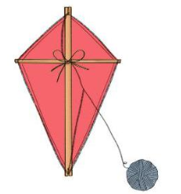
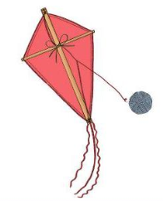
Bước 5: Buộc một đầu của cuộn dây với con diều.
Bước 6: Làm thêm đuôi diều và trang trí cho con diều.

Slide 12
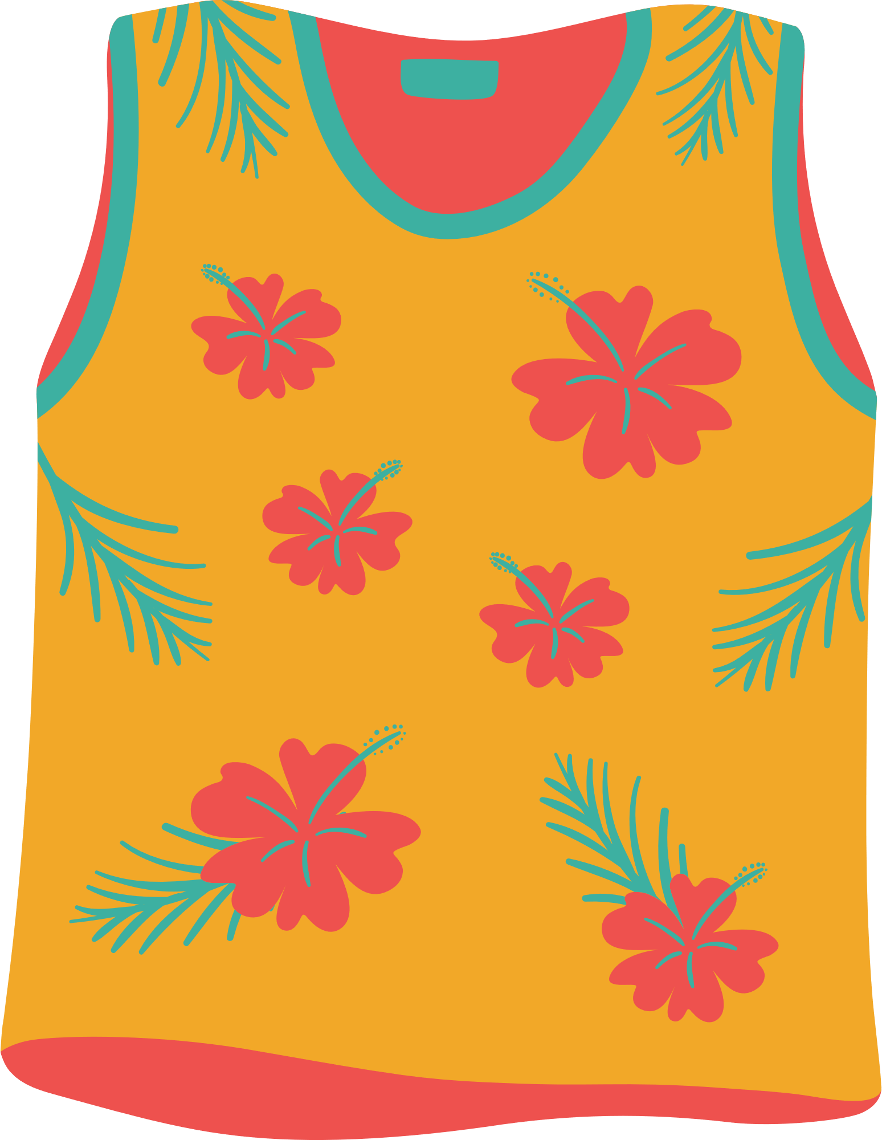

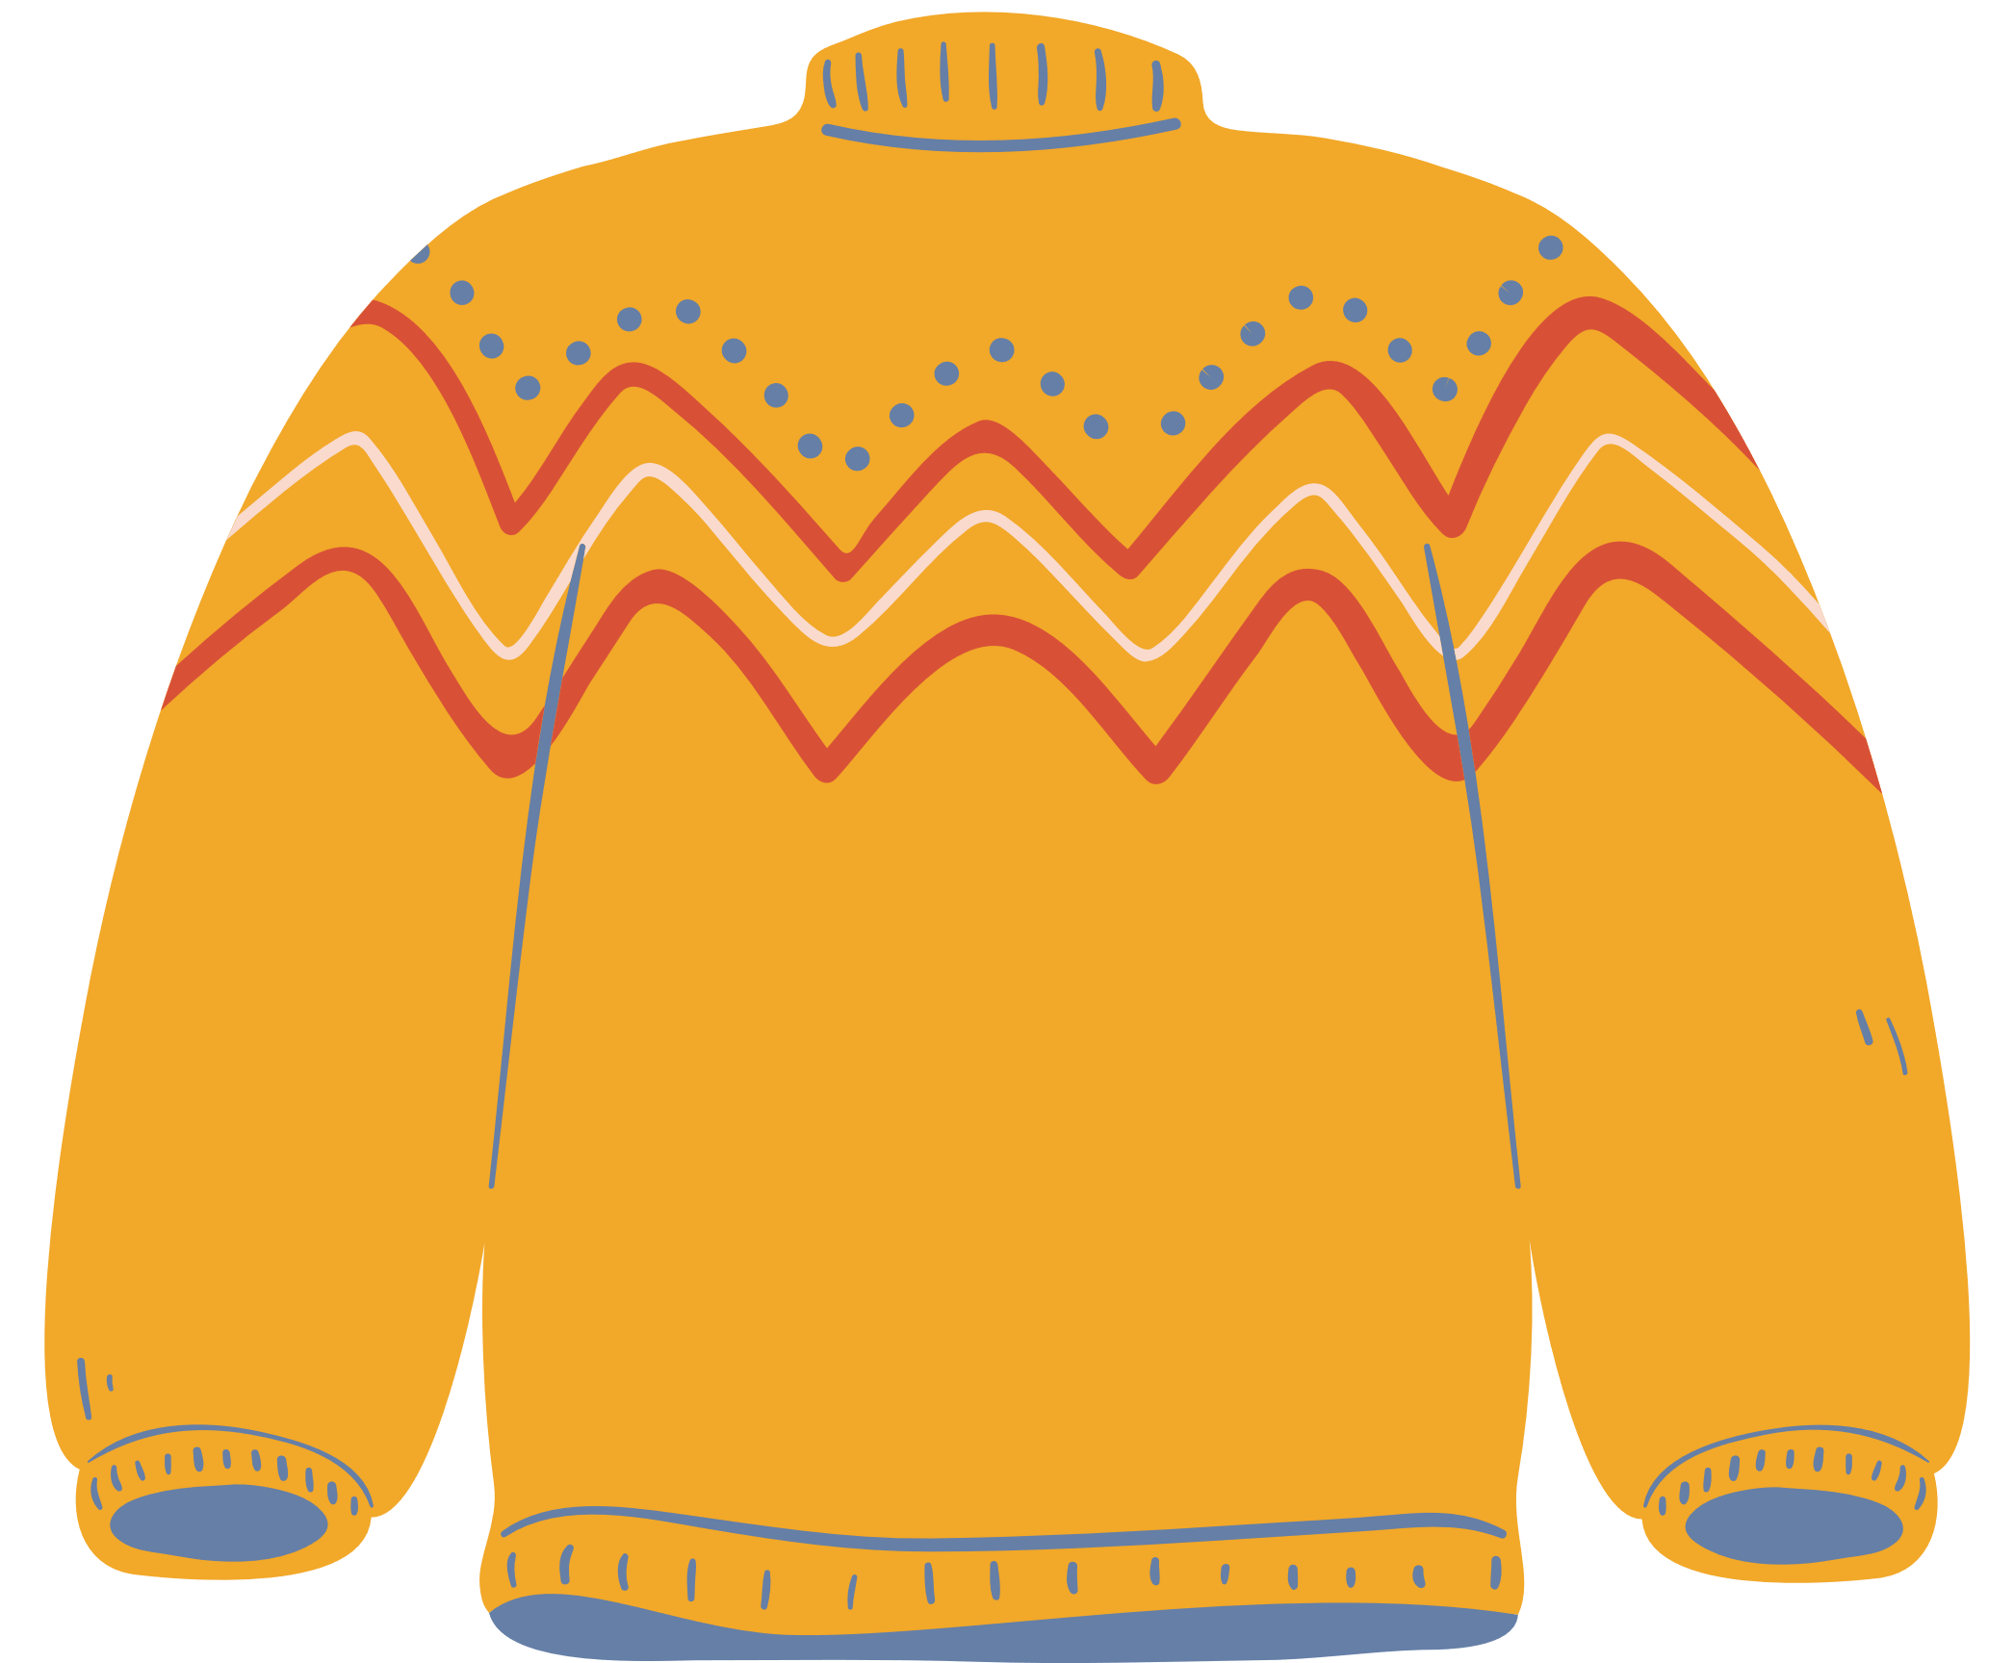


Slide 13

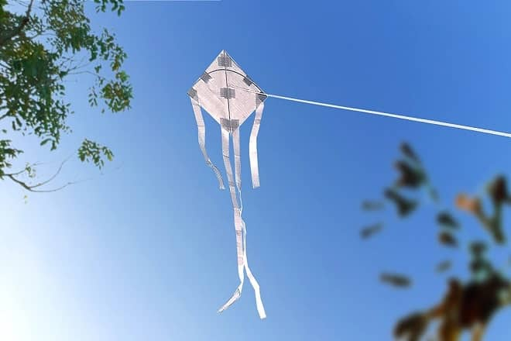

Vận dụng làm con diều mang dấu ấn cá nhân

Slide 14





